Slide 1





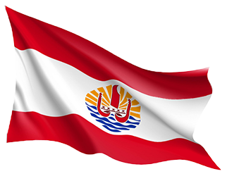



VitajtE
BienvenidO
WelcomE
MarquesaS
52
Steve Rumpler / Slovakia
French PolynesiA

Slide 2
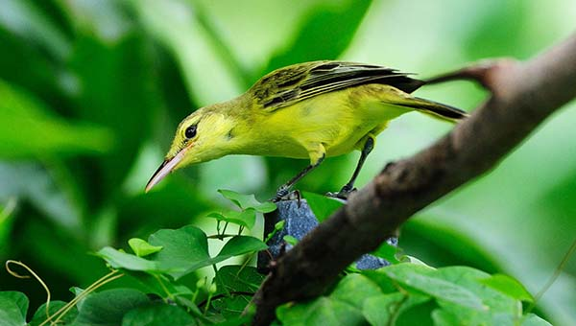
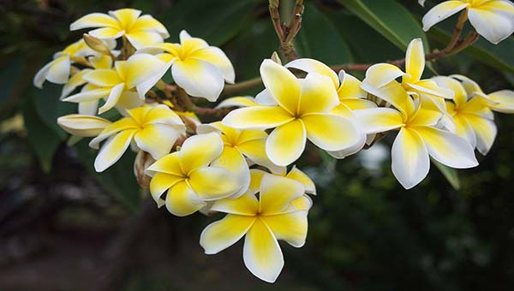
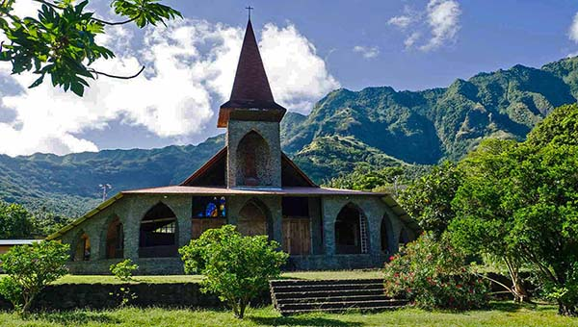
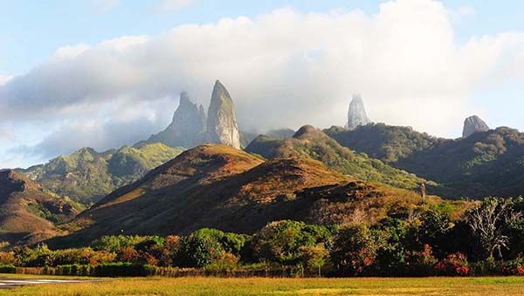

Slide 3
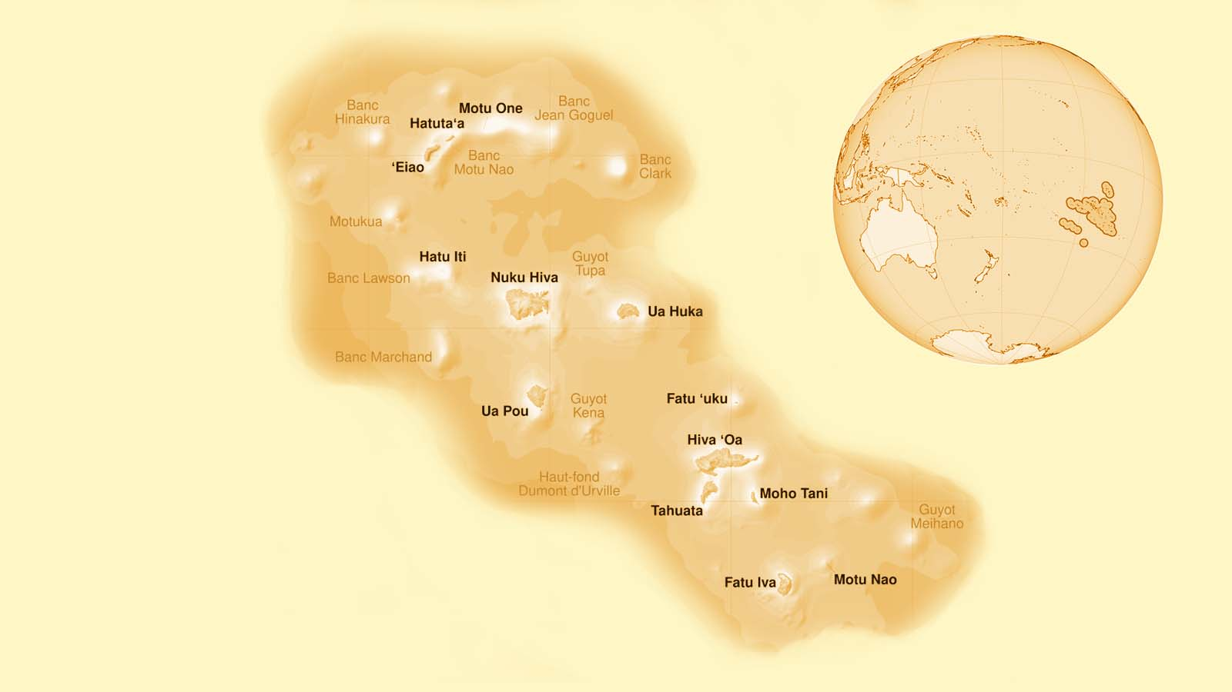
FRENCH POLYNESIA
MARQUESAS

Slide 4




The Marquesas are a group of islands in French Polynesia. It is a French overseas territory in the Pacific Ocean. The islands were discovered in 1595 by the Spanish navigator Álvaro de Mendaña de Neira. Marquesas are of volcanic origin. Their coastline is steep and their interior is divided by narrow valleys and gorges. The highest point of the archipelago is the peak of Mont Oave with an altitude of 1230 m. The capital of the archipelago is Tai o Hae located on the island of Nuku Hiva. The number of inhabitants of the islands reaches about 10 thousand. Most of the islands are uninhabited. Marquesas have stable weather all year round. In 2011, the archipelago was ranked 3rd in the list of the most desirable tourist destinations. In 2024, the Marquesas and the surrounding water bodies were registered on the UNESCO World Heritage List.
Las Marquesas son un grupo de islas en la Polinesia Francesa. Es un territorio francés de ultramar en el Océano Pacífico. Las islas fueron descubiertas en 1595 por el navegante español Álvaro de Mendaña de Neira. Las Marquesas son de origen volcánico. Su costa es escarpada y su interior está dividido por estrechos valles y gargantas. El punto más alto del archipiélago es el pico de Mont Oave con una altitud de 1230 m. La capital del archipiélago es Tai o Hae ubicada en la isla de Nuku Hiva. El número de habitantes de las islas alcanza unos 10 mil. La mayoría de las islas están deshabitadas. Las Marquesas tienen un clima estable durante todo el año. En 2011, el archipiélago ocupó el tercer lugar en la lista de los destinos turísticos más deseados. En 2024, las Marquesas y los cuerpos de agua circundantes fueron registrados en la Lista del Patrimonio Mundial de la UNESCO.
Markézy sú skupinou ostrovov vo Francúzskej Polynézii. Ide o francúzske zámorské územie v Tichom oceáne. Ostrovy objavil v roku 1595 španielsky moreplavec Álvaro de Mendaña de Neira. Markézy sú sopečného pôvodu. Ich pobrežie je strmé a ich vnútrozemie je rozdelené úzkymi údoliami a roklinami. Najvyšším bodom súostrovia je vrchol Mont Oave s nadmorskou výškou 1230 m. Hlavné mesto súostrovia je Tai o Hae ležiace na ostrove Nuku Hiva. Počet obyvateľov ostrovov dosahuje asi 10 tisíc. Väčšina ostrovov je neobývaných. Markézy majú stabilné počasie celý rok. V roku 2011 sa súostrovie umiestnilo na 3. mieste v zozname najžiadanejších turistických destinácií. V roku 2024 boli Markézy a okolité vodné plochy zapísané na zoznam svetového dedičstva UNESCO.

Slide 5

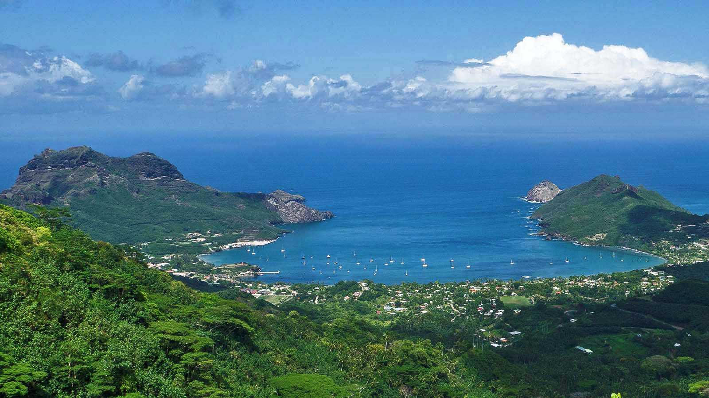

Photo © Rita Willaert

Slide 6
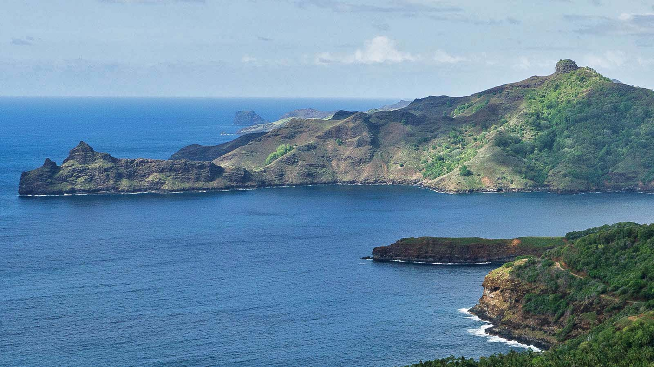
Photo © Rita Willaert

Slide 7
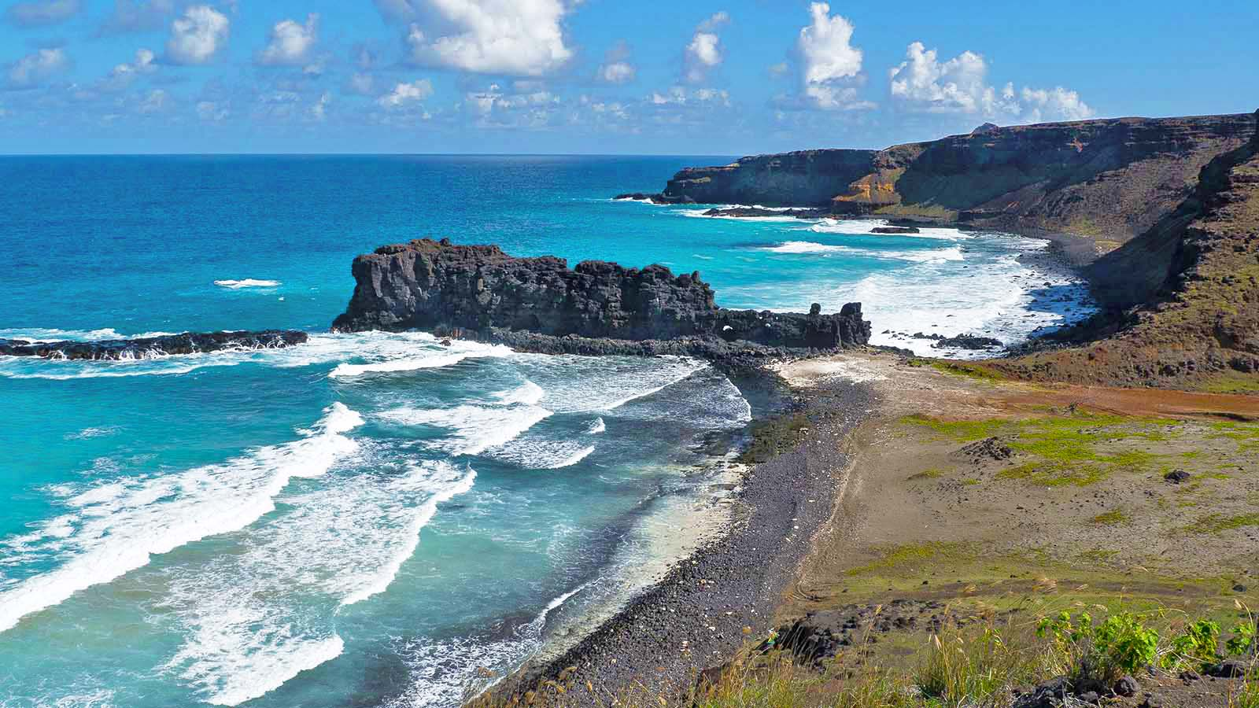
Photo © Rita Willaert

Slide 8
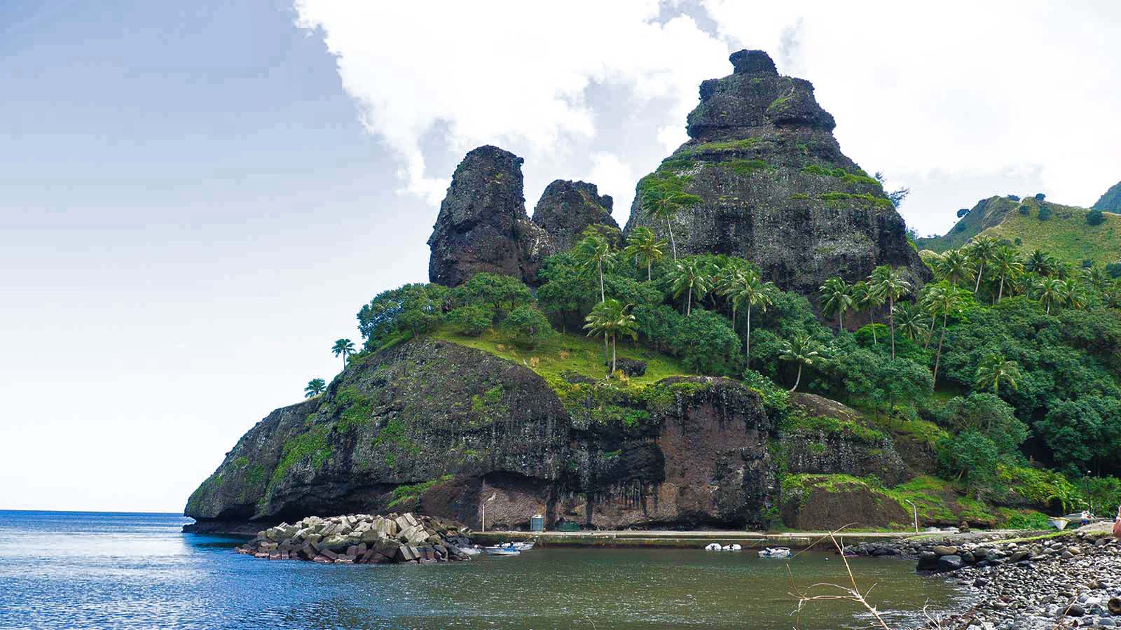
Photo © Rita Willaert

Slide 9
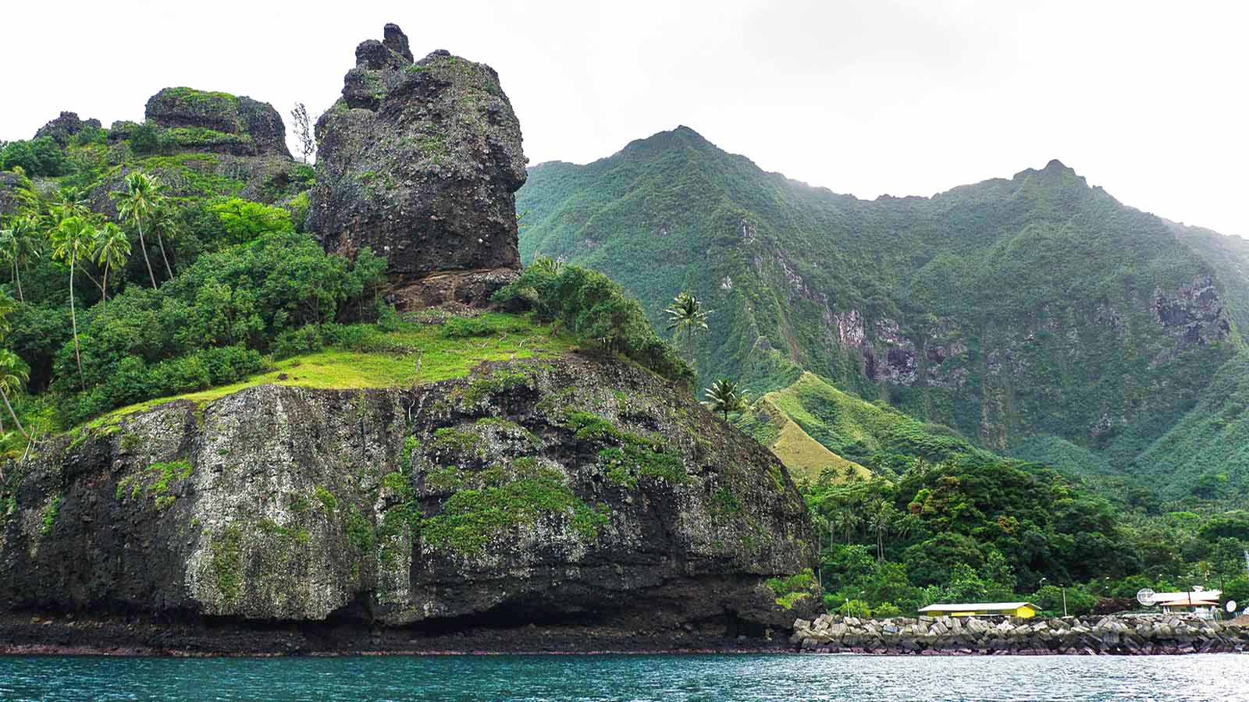
Photo © Rita Willaert

Slide 10
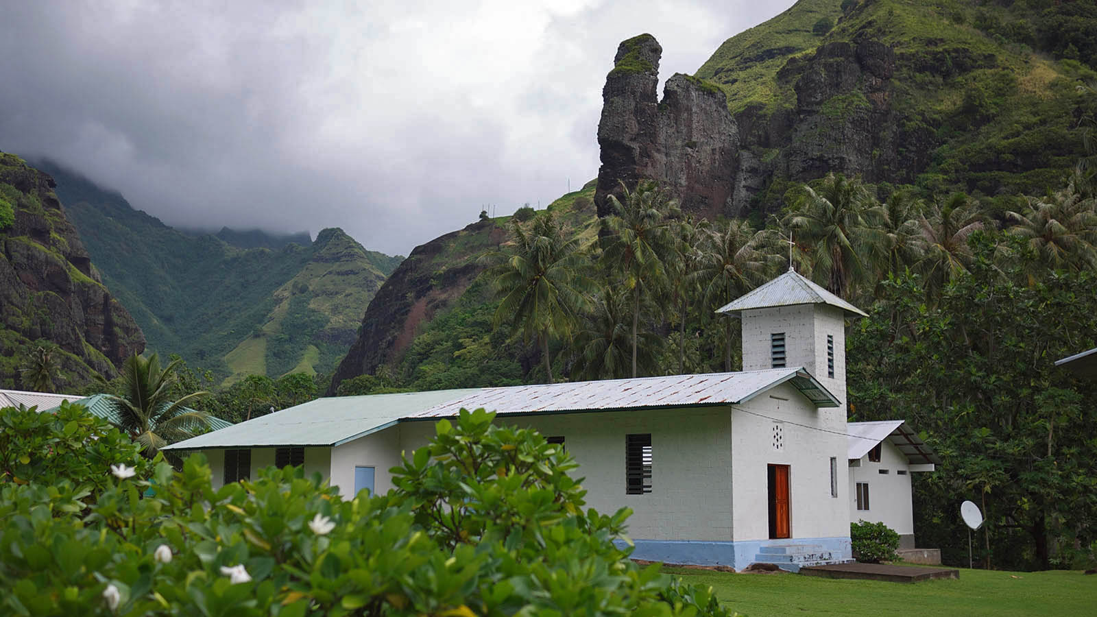
Photo © BMEAbroad

Slide 11

Photo © BMEAbroad

Slide 12
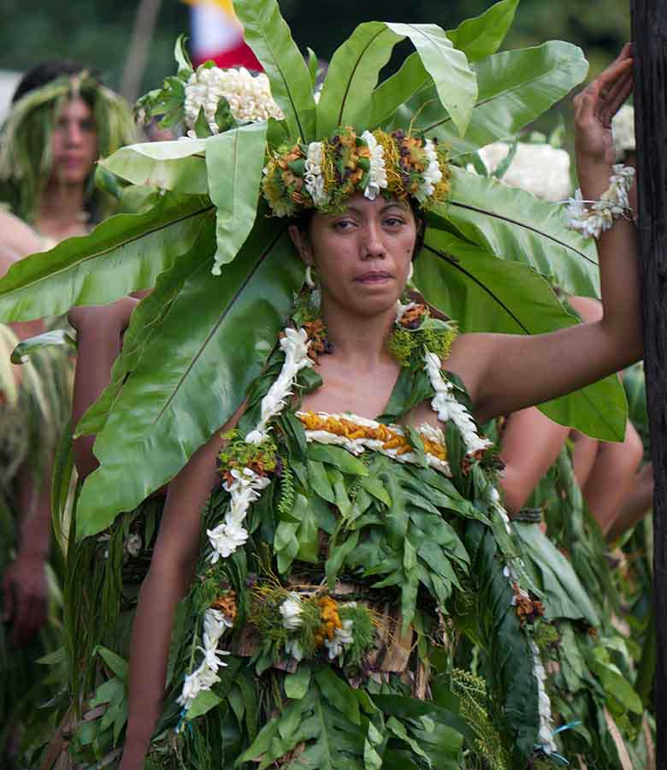

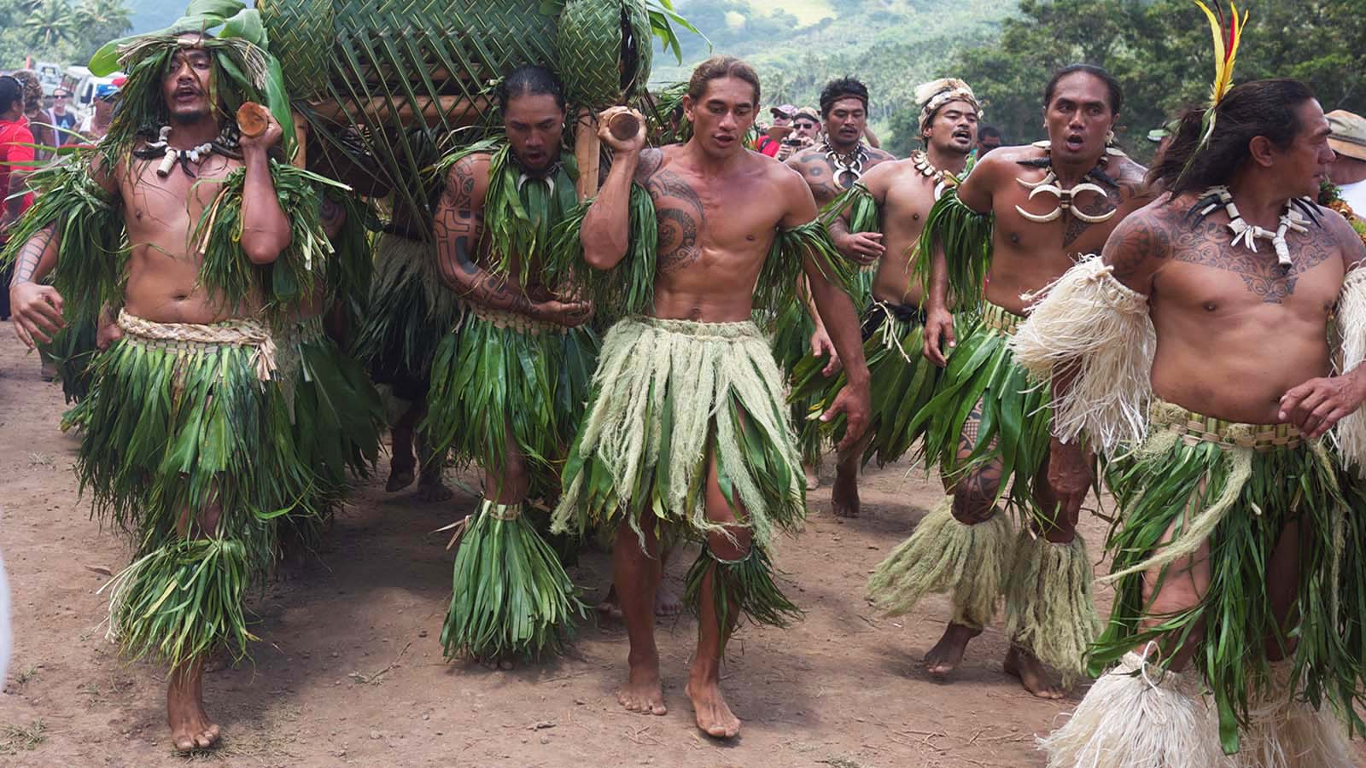
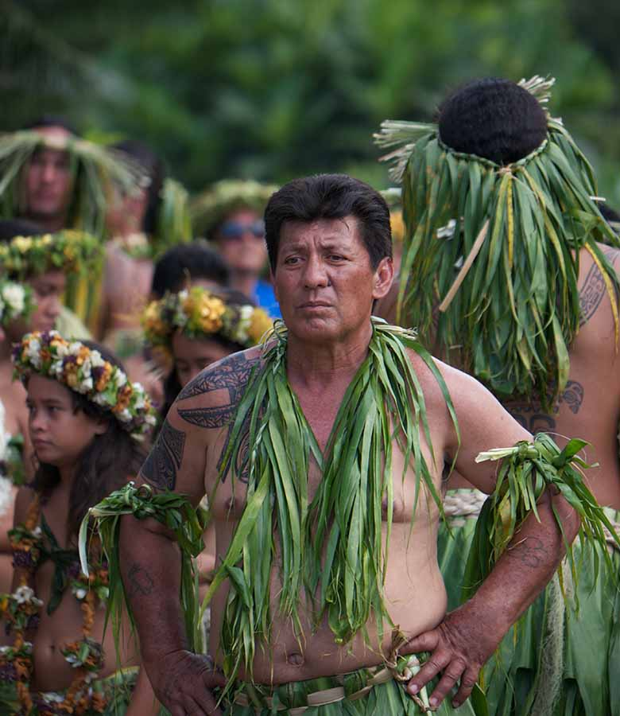
Photo © BMEAbroad
Photo © BMEAbroad
Photo © BMEAbroad

Slide 13
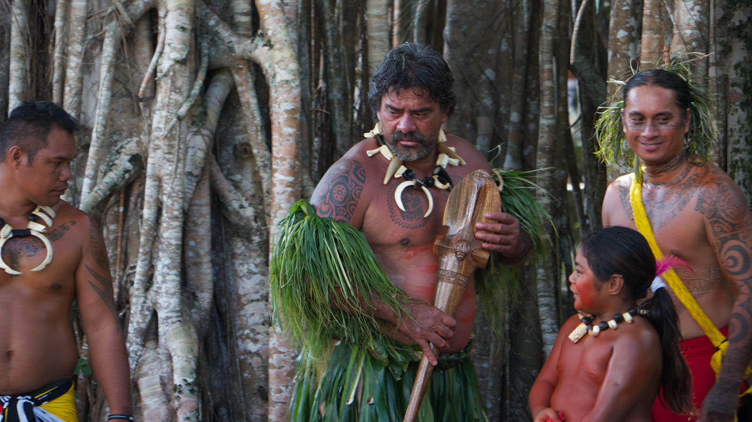
Photo © BMEAbroad

Slide 14
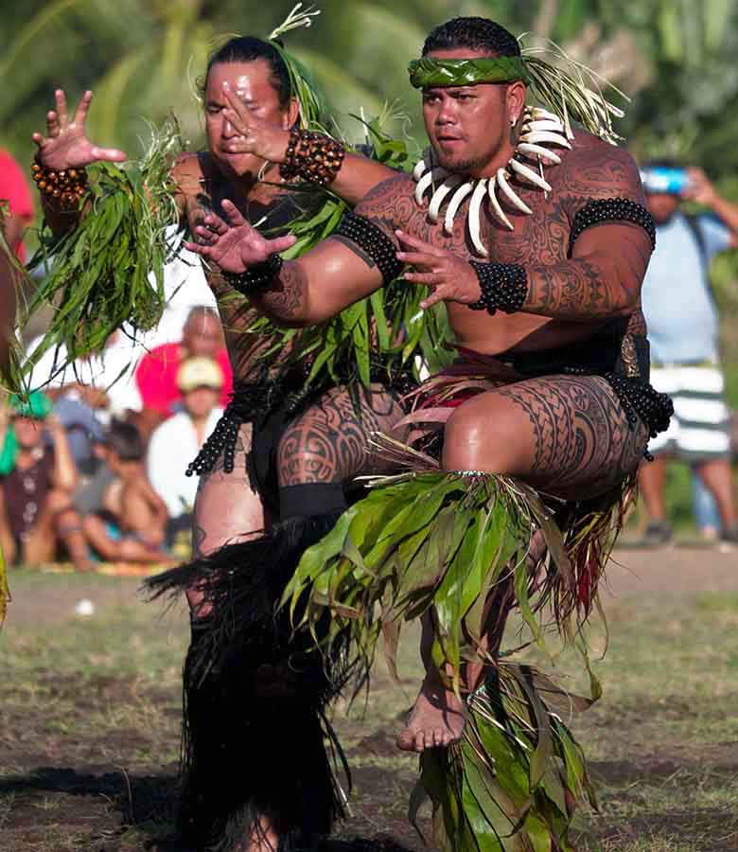
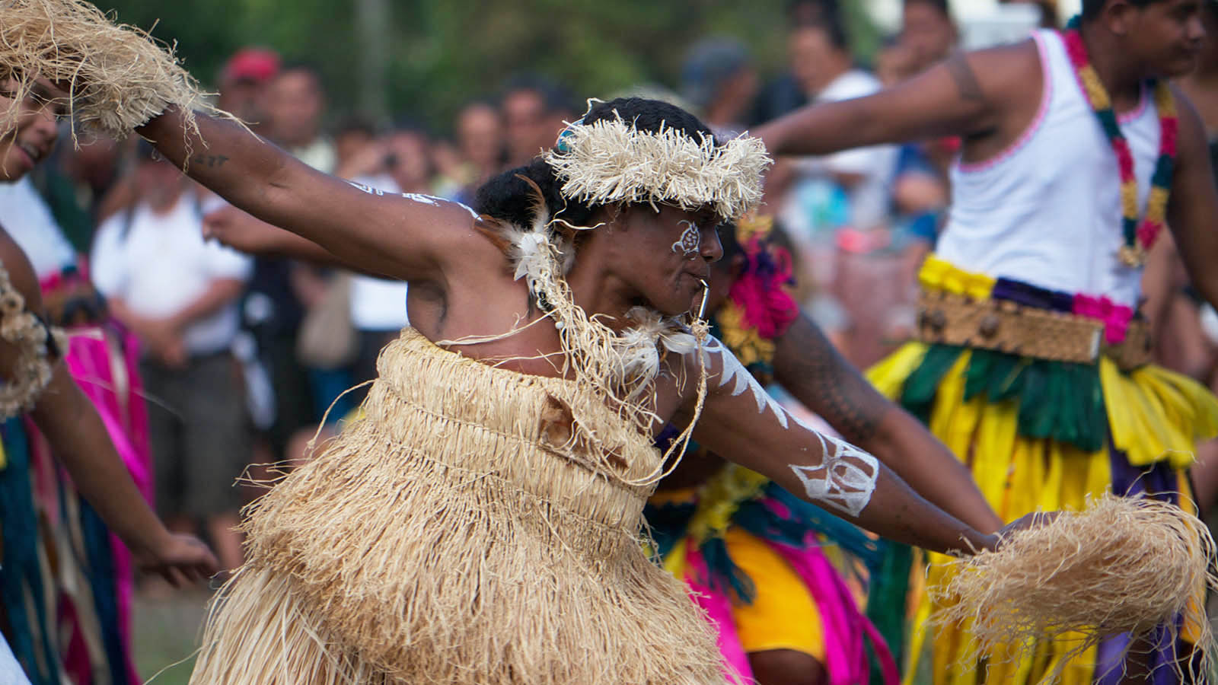
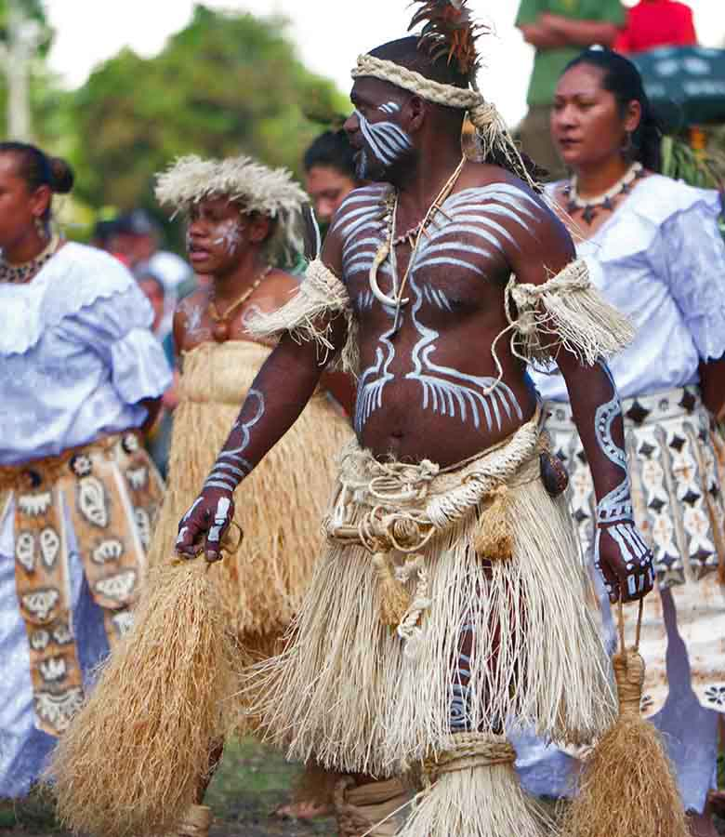
Photo © BMEAbroad
Photo © BMEAbroad
Photo © BMEAbroad

Slide 15
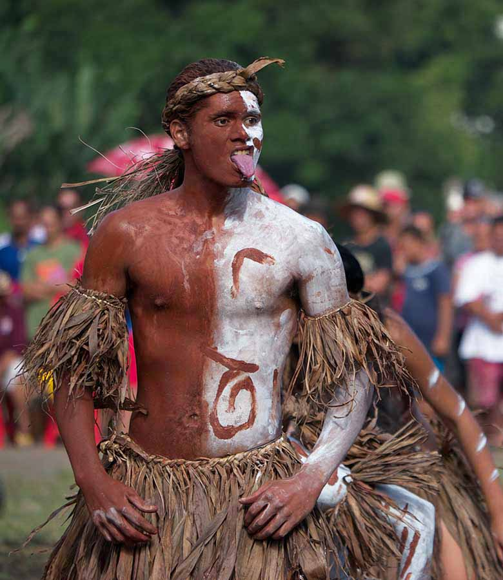
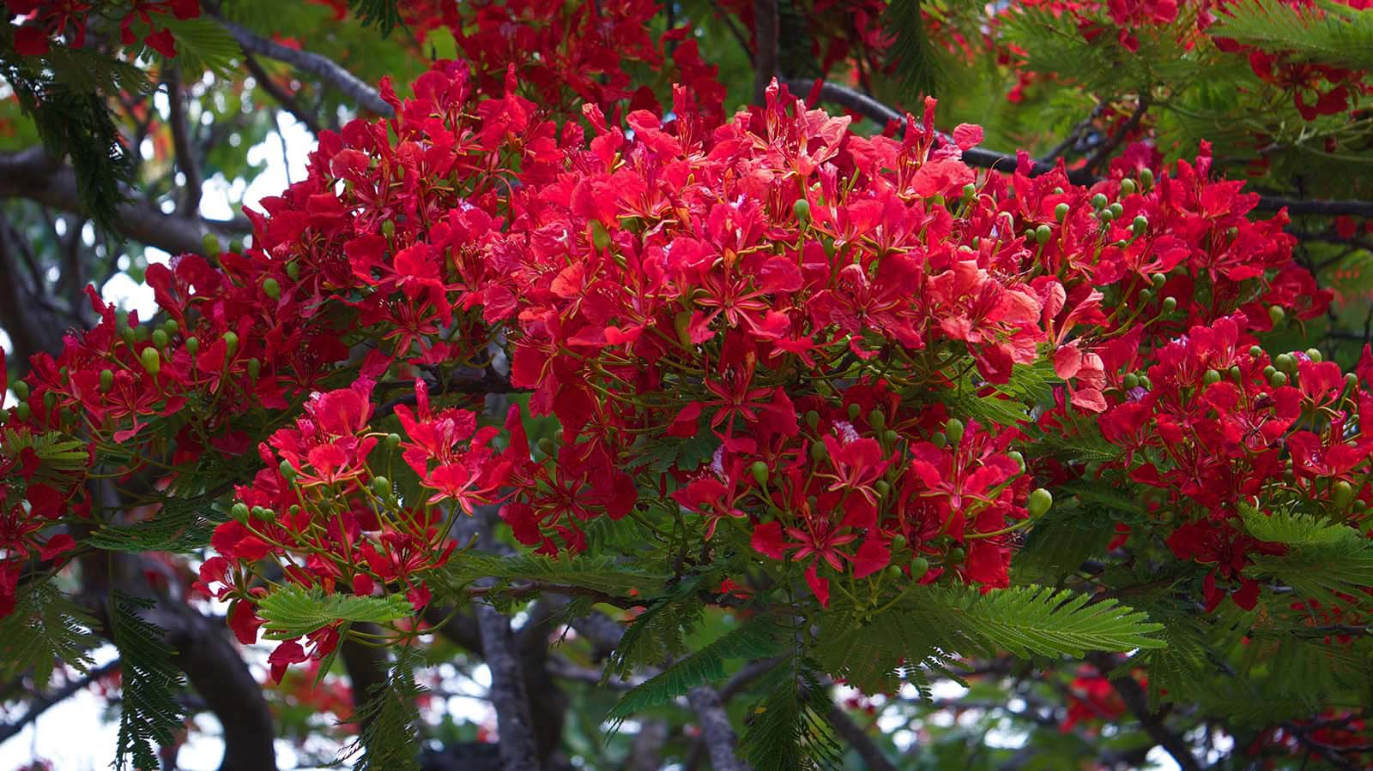
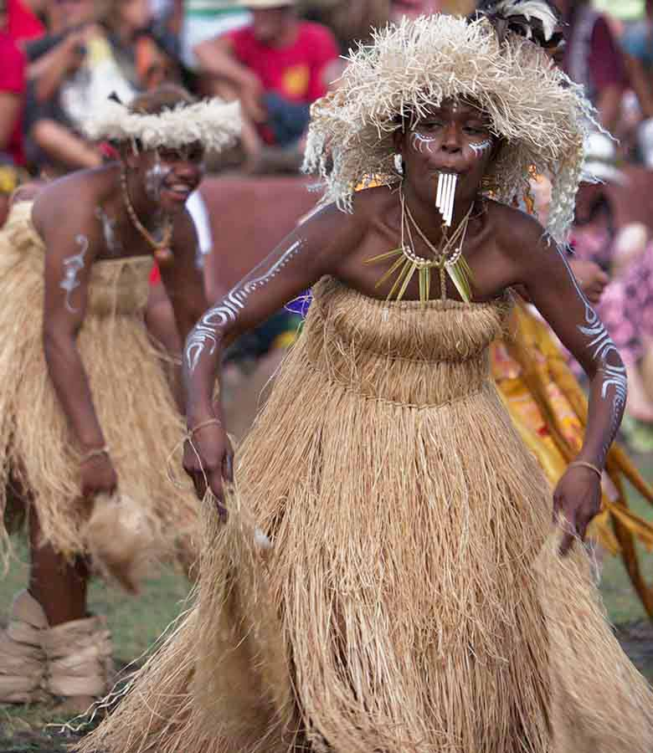
Photo © BMEAbroad
Photo © BMEAbroad
Photo © BMEAbroad

Slide 16
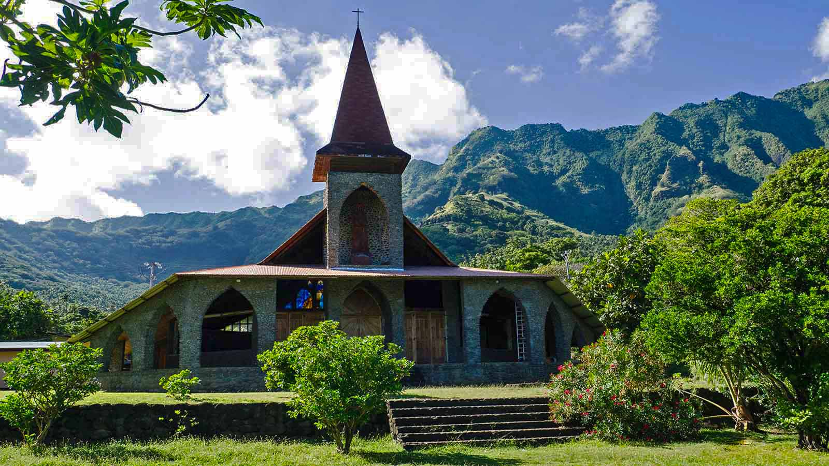
Photo © Rita Willaert

Slide 17
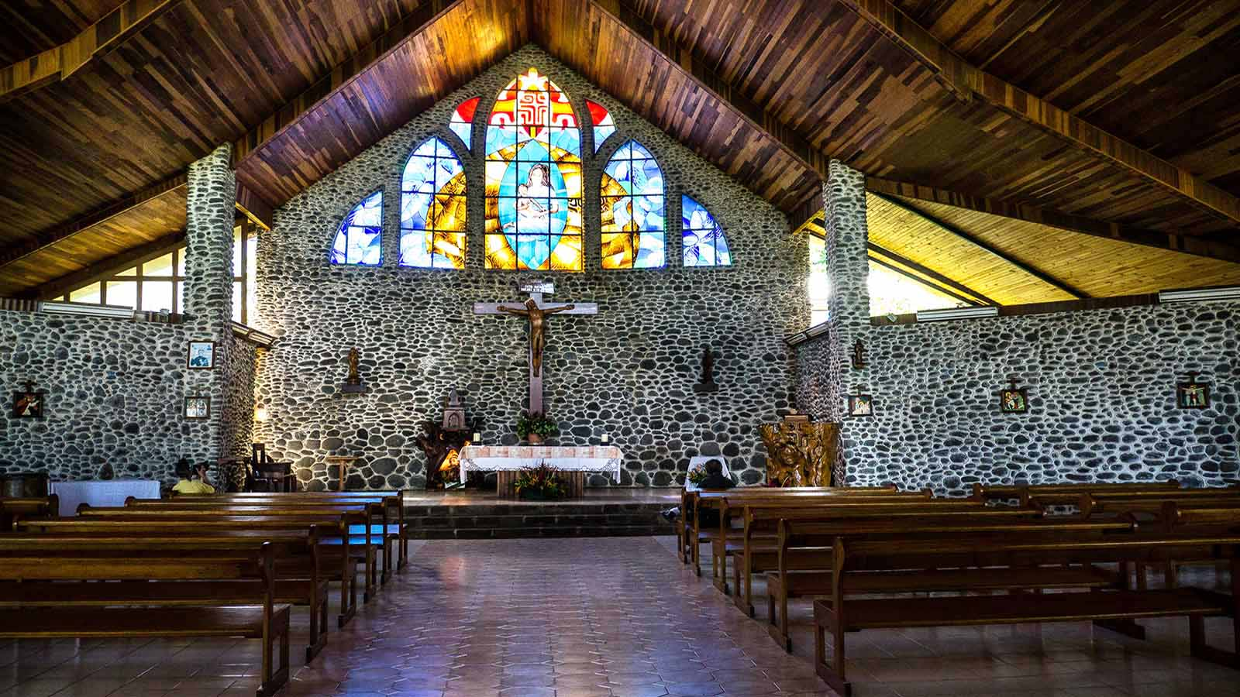
Photo © Rita Willaert

Slide 18
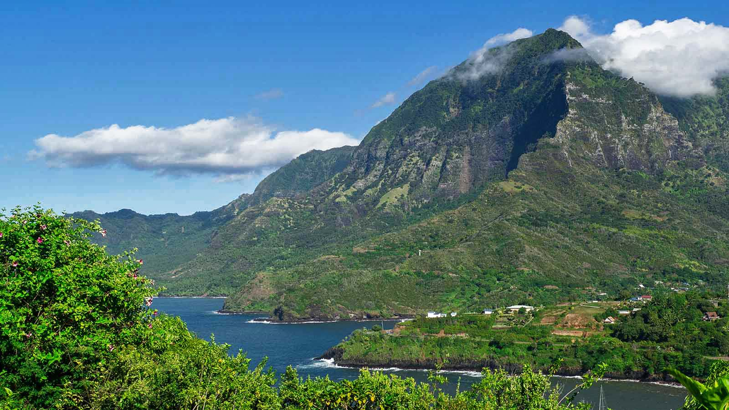
Photo © Rita Willaert

Slide 19
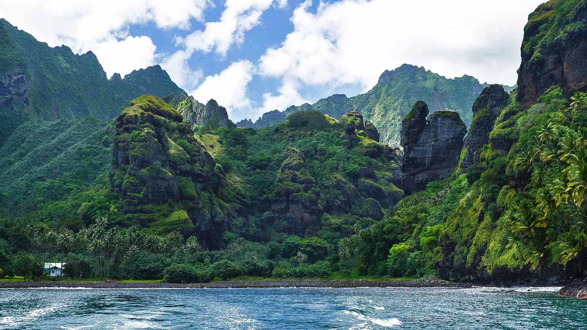
Photo © Rita Willaert

Slide 20
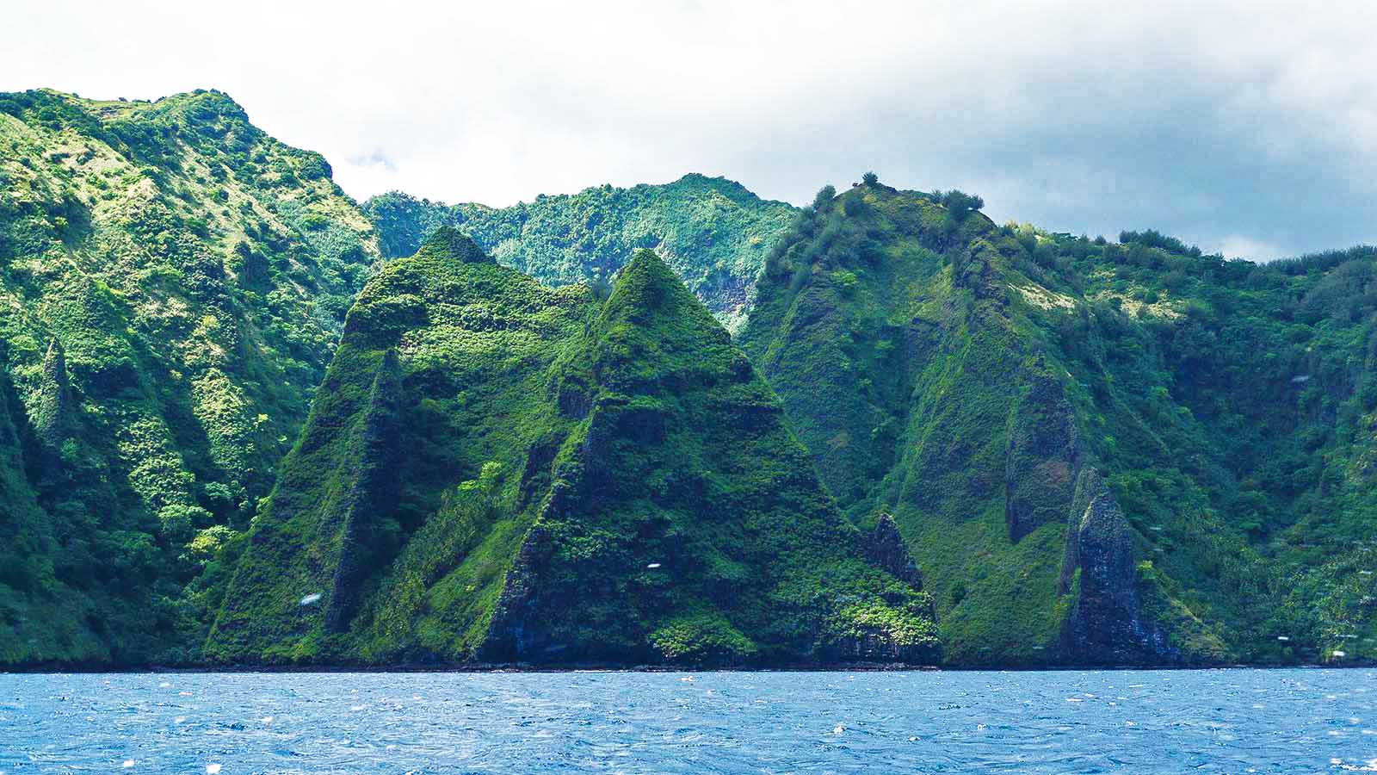
Photo © Rita Willaert

Slide 21
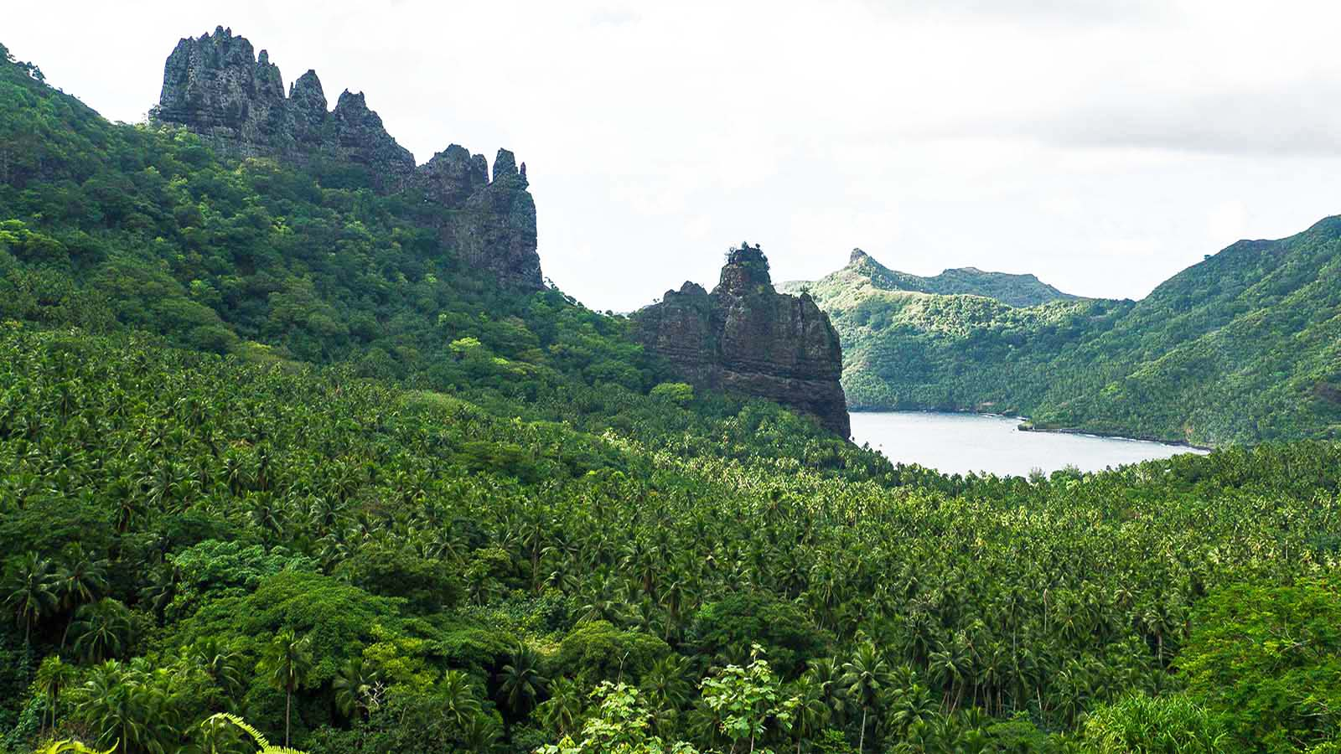
Photo © Rita Willaert

Slide 22
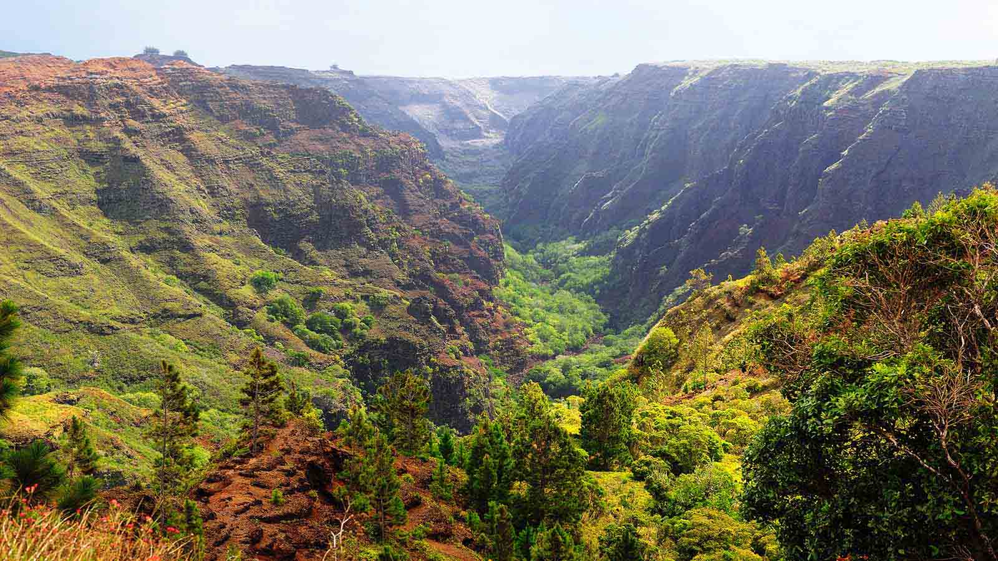
Photo © Jean-Paul Mutz

Slide 23
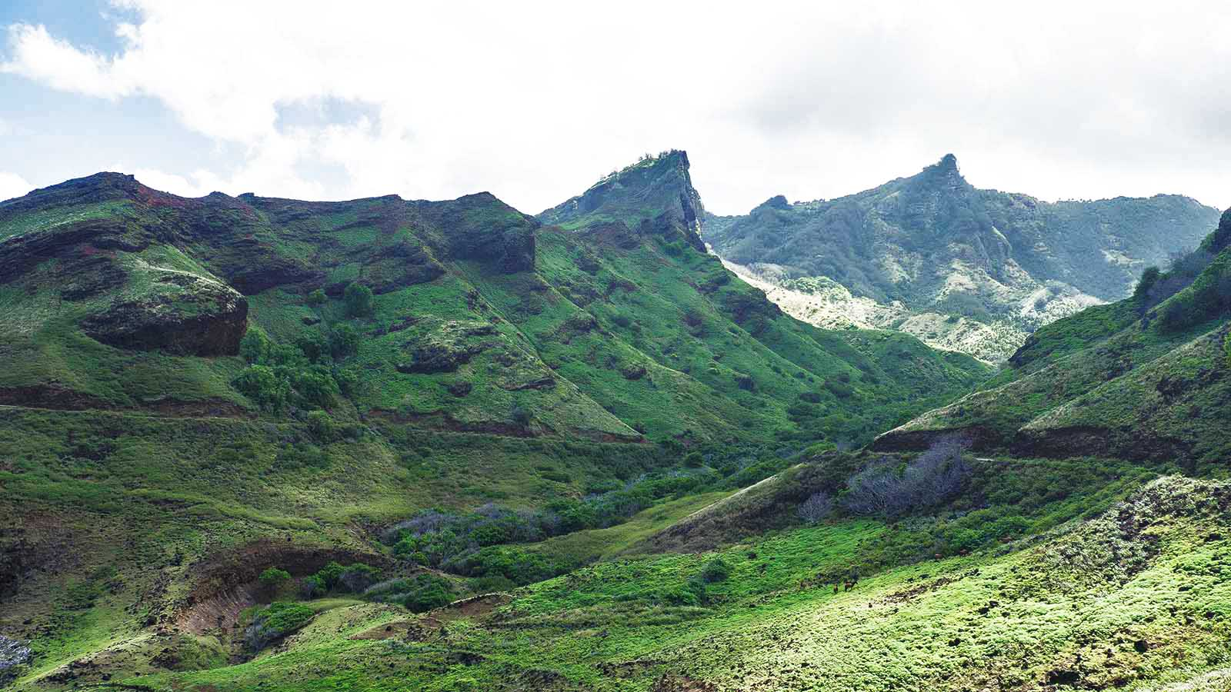
Photo © Rita Willaert

Slide 24
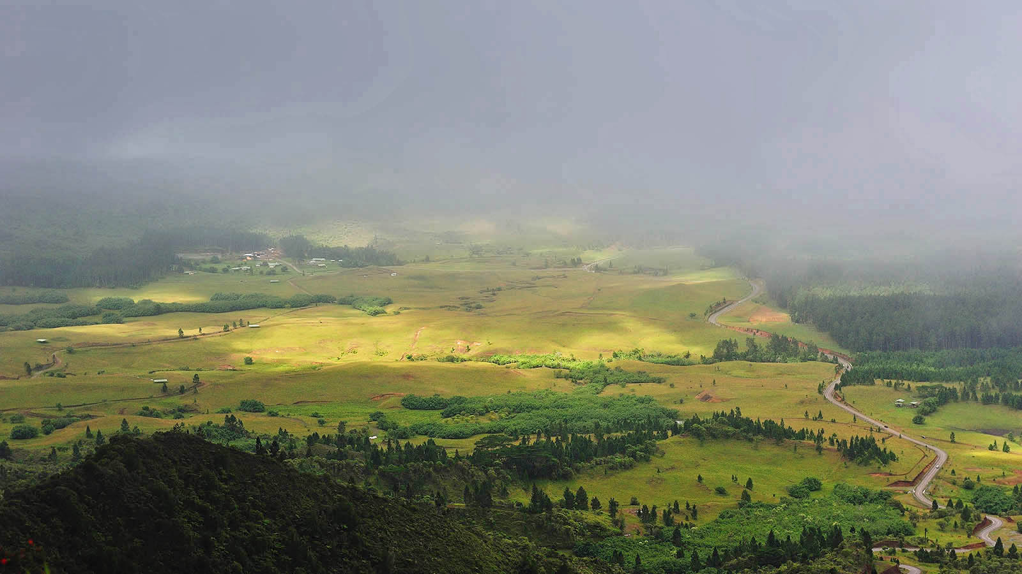
Photo © Jean-Paul Mutz

Slide 25

Photo © Jean-Paul Mutz

Slide 26
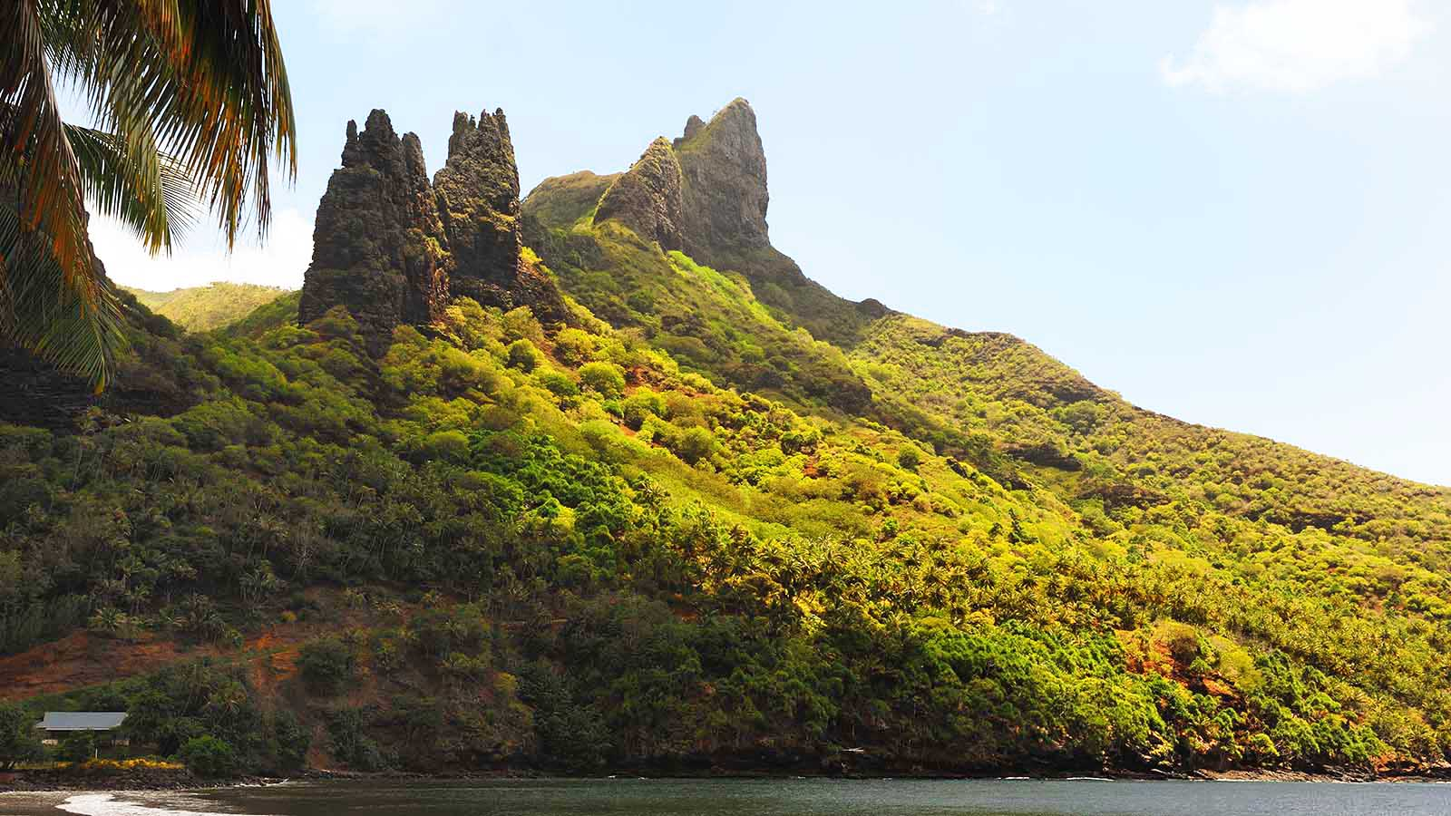
Photo © Jean-Paul Mutz

Slide 27
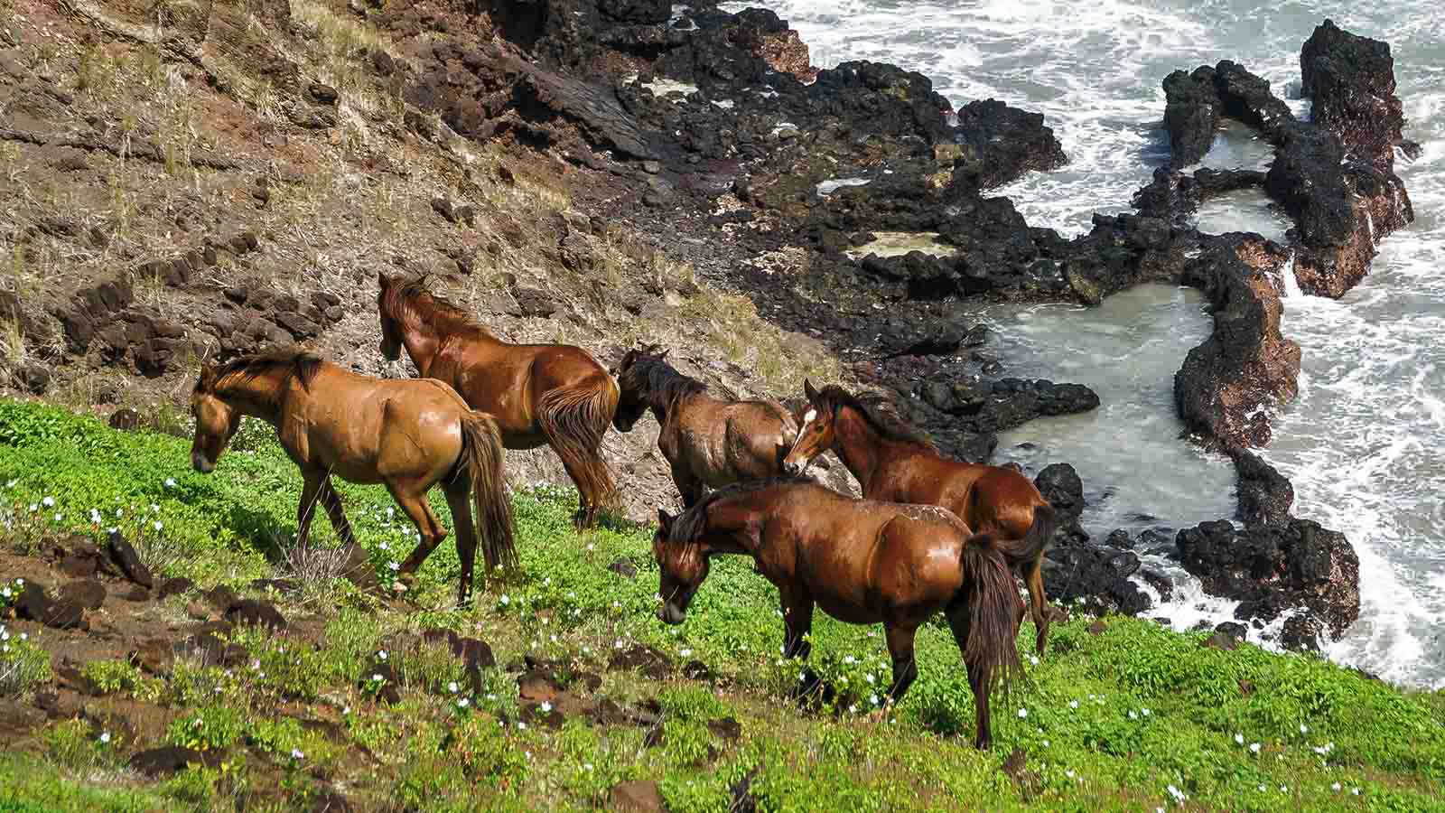
Photo © Rita Willaert

Slide 28
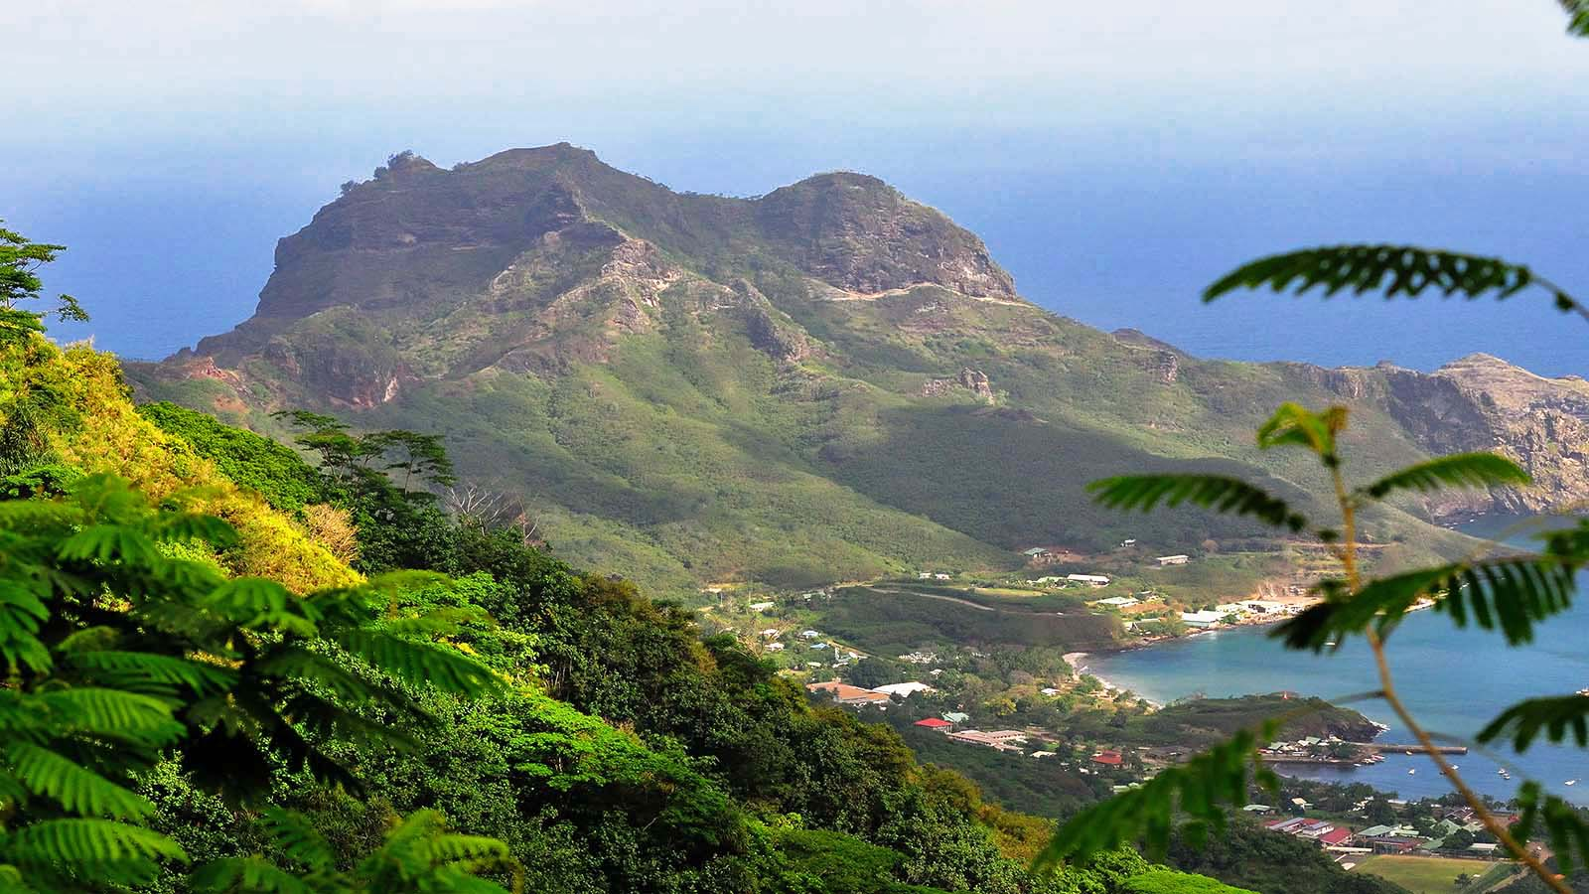
Photo © Jean-Paul Mutz

Slide 29
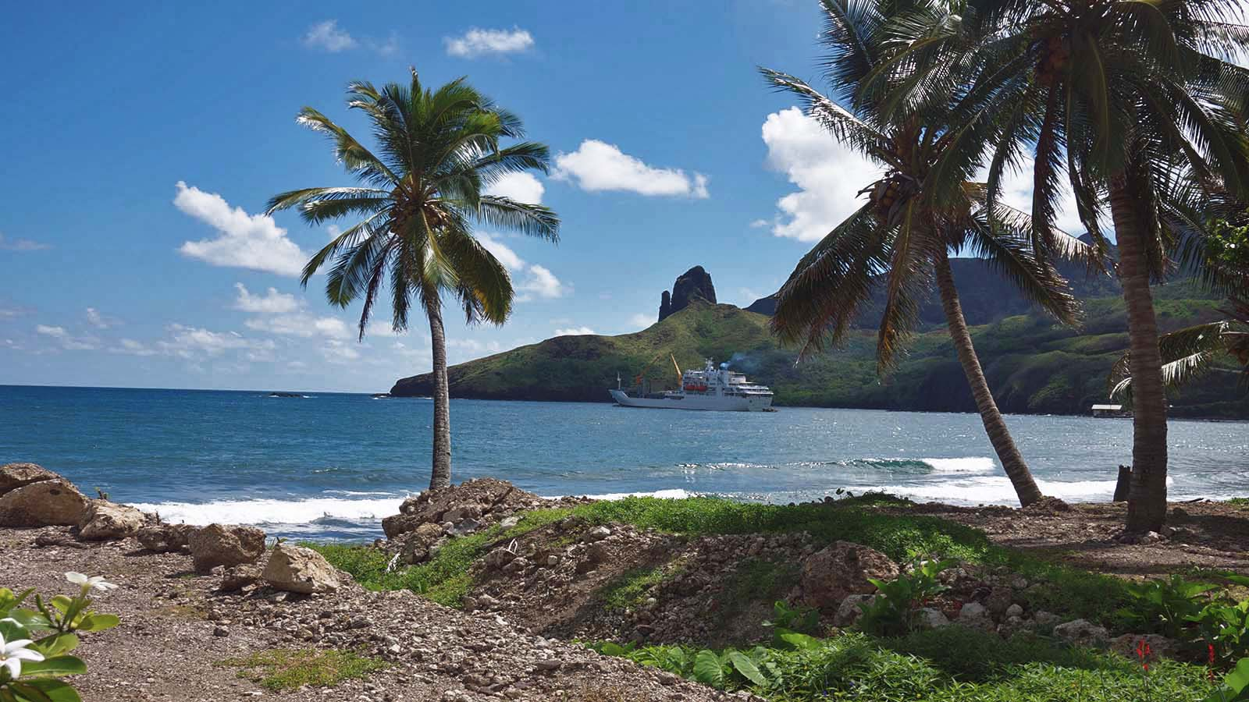
Photo © BMEAbroad

Slide 30
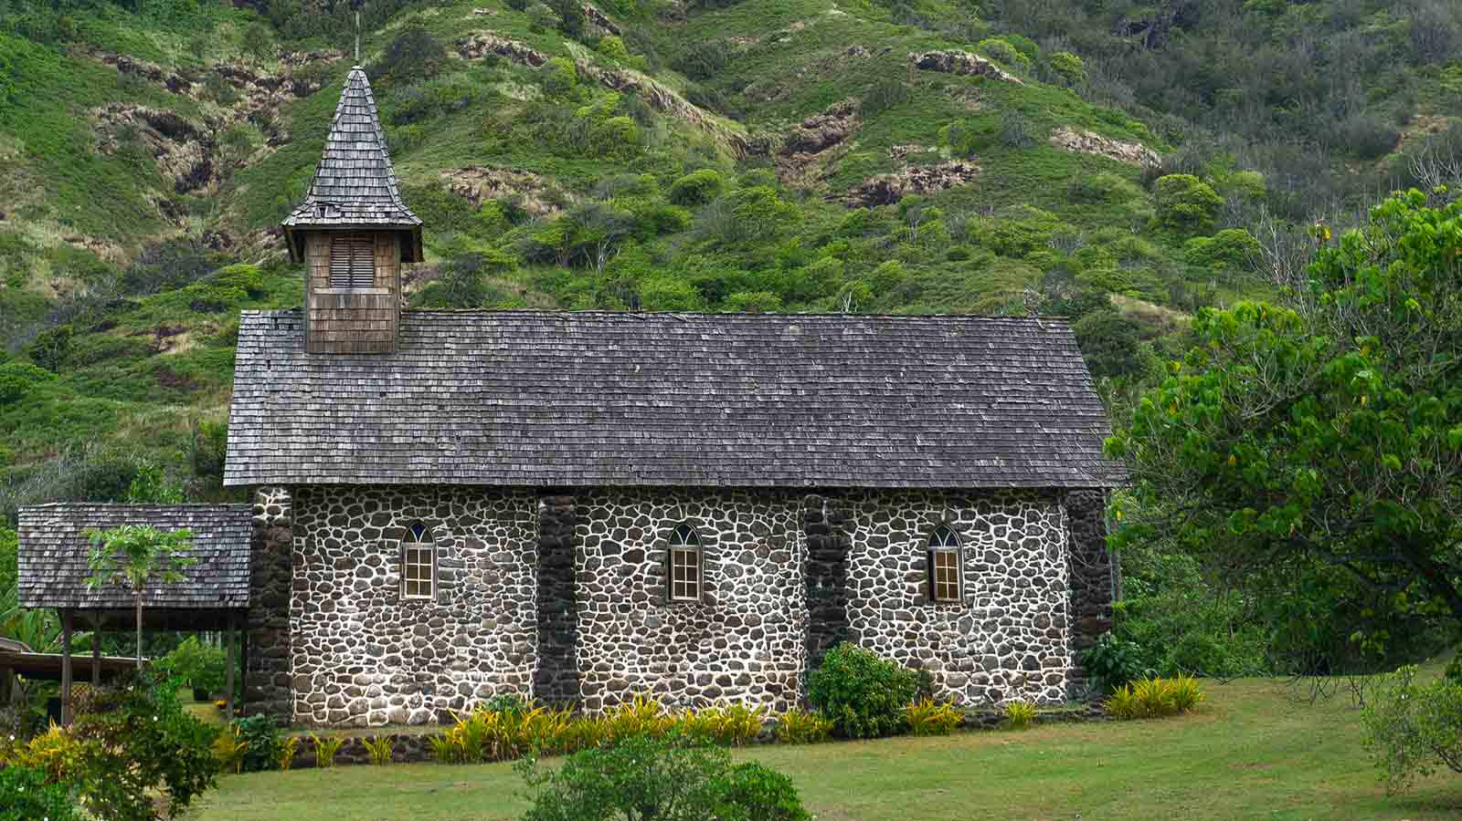
Photo © Rita Willaert

Slide 31
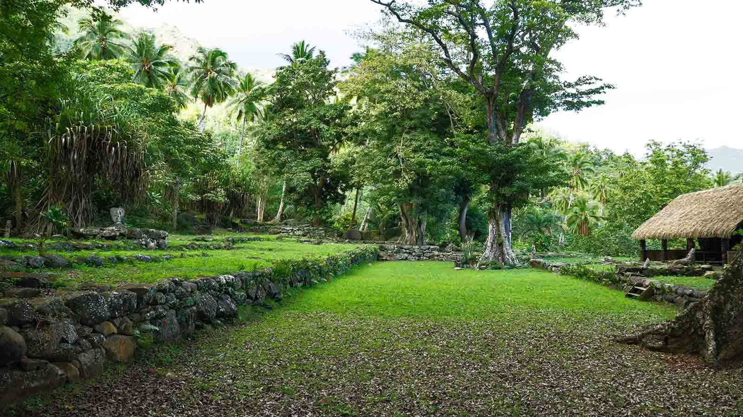
Photo © Rita Willaert

Slide 32
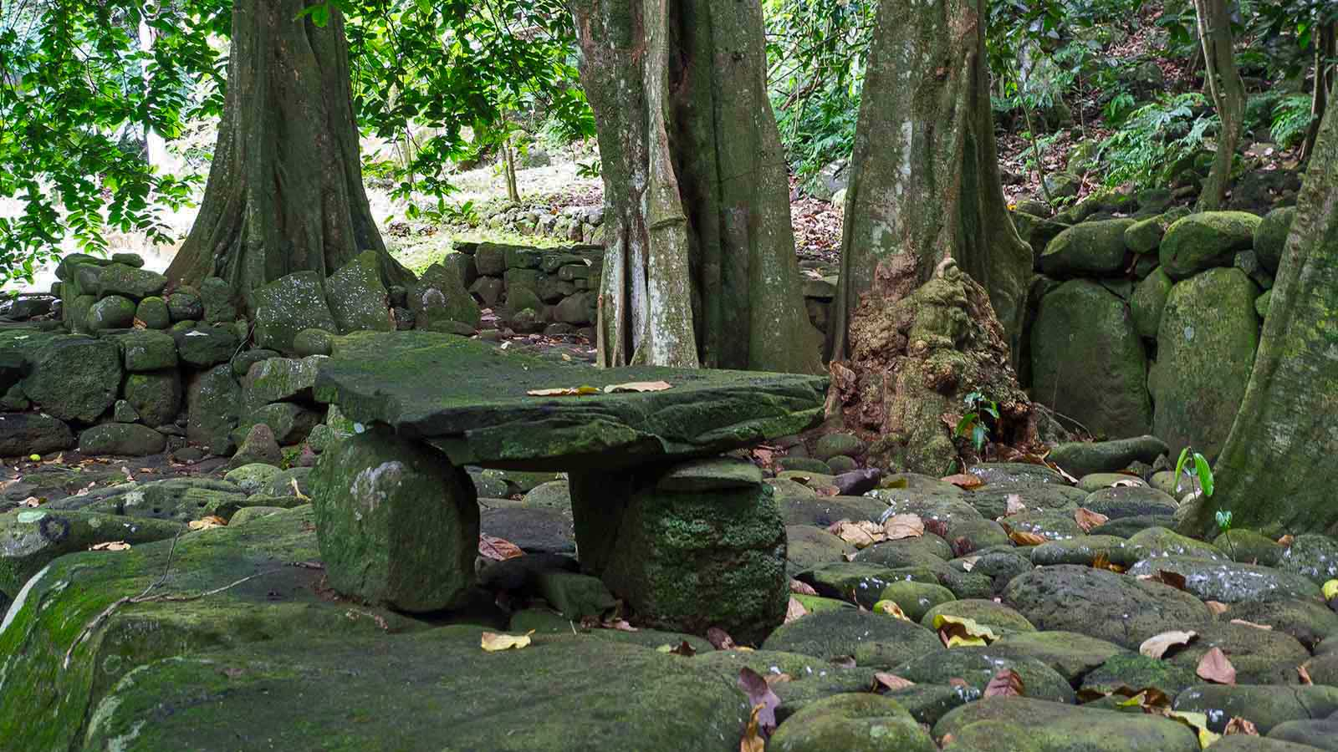
Photo © Rita Willaert

Slide 33
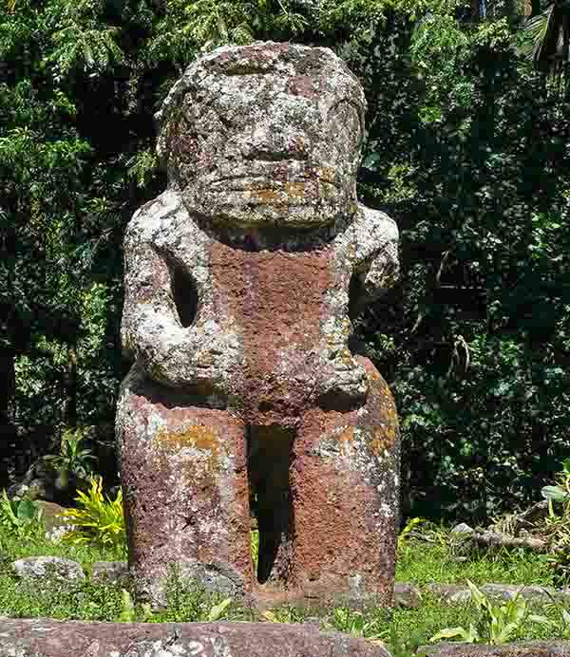
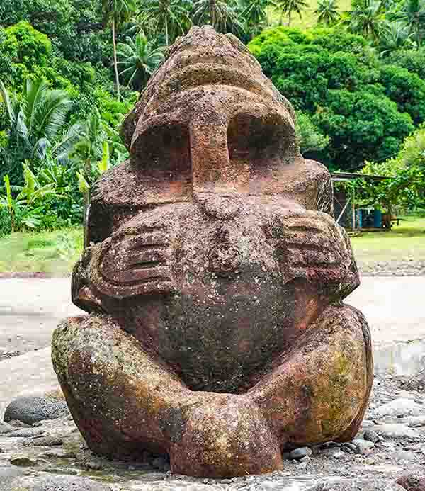
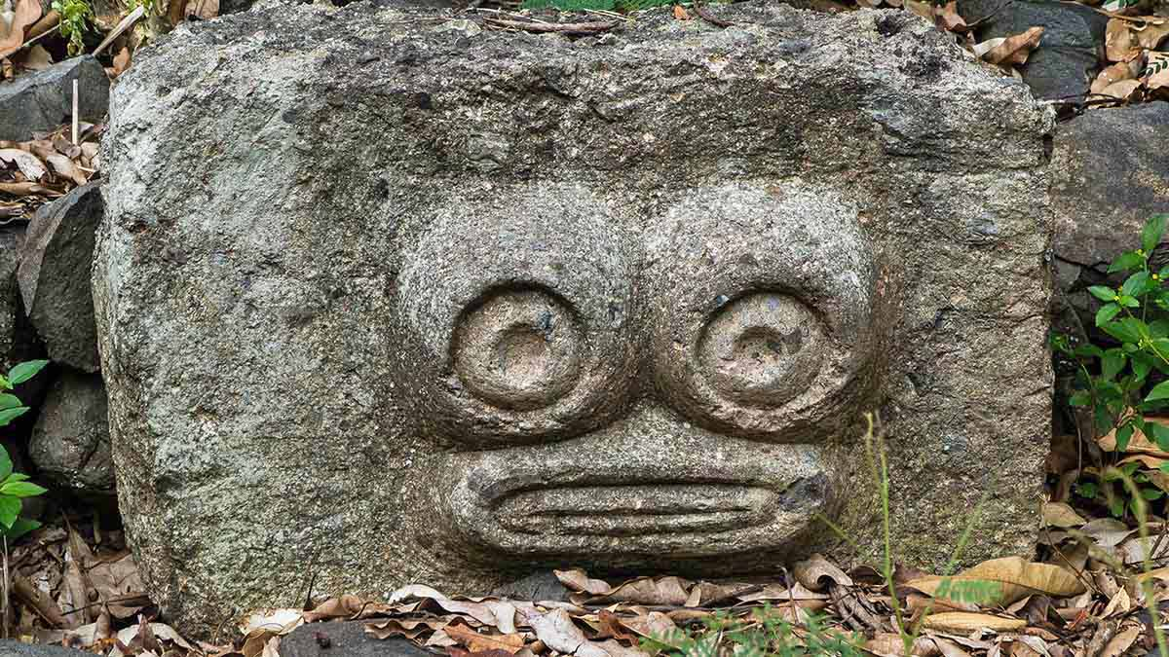
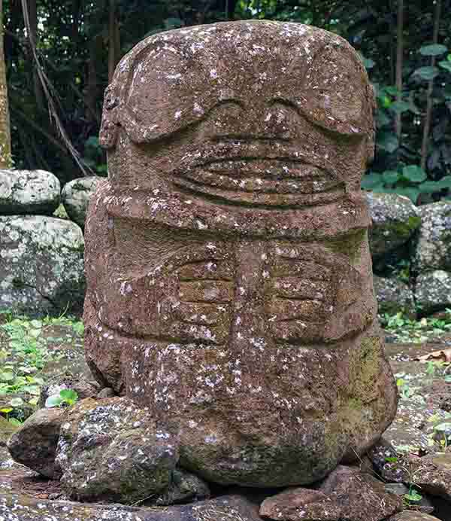
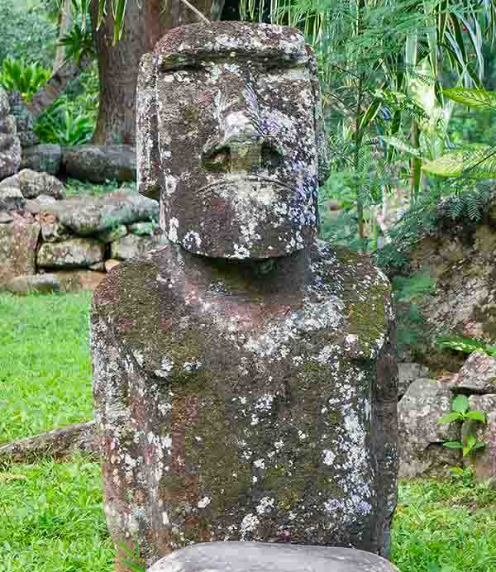
Photo © Rita Willaert
Photo © Rita Willaert
Photo © Rita Willaert
Photo © Rita Willaert
Photo © Rita Willaert

Slide 34
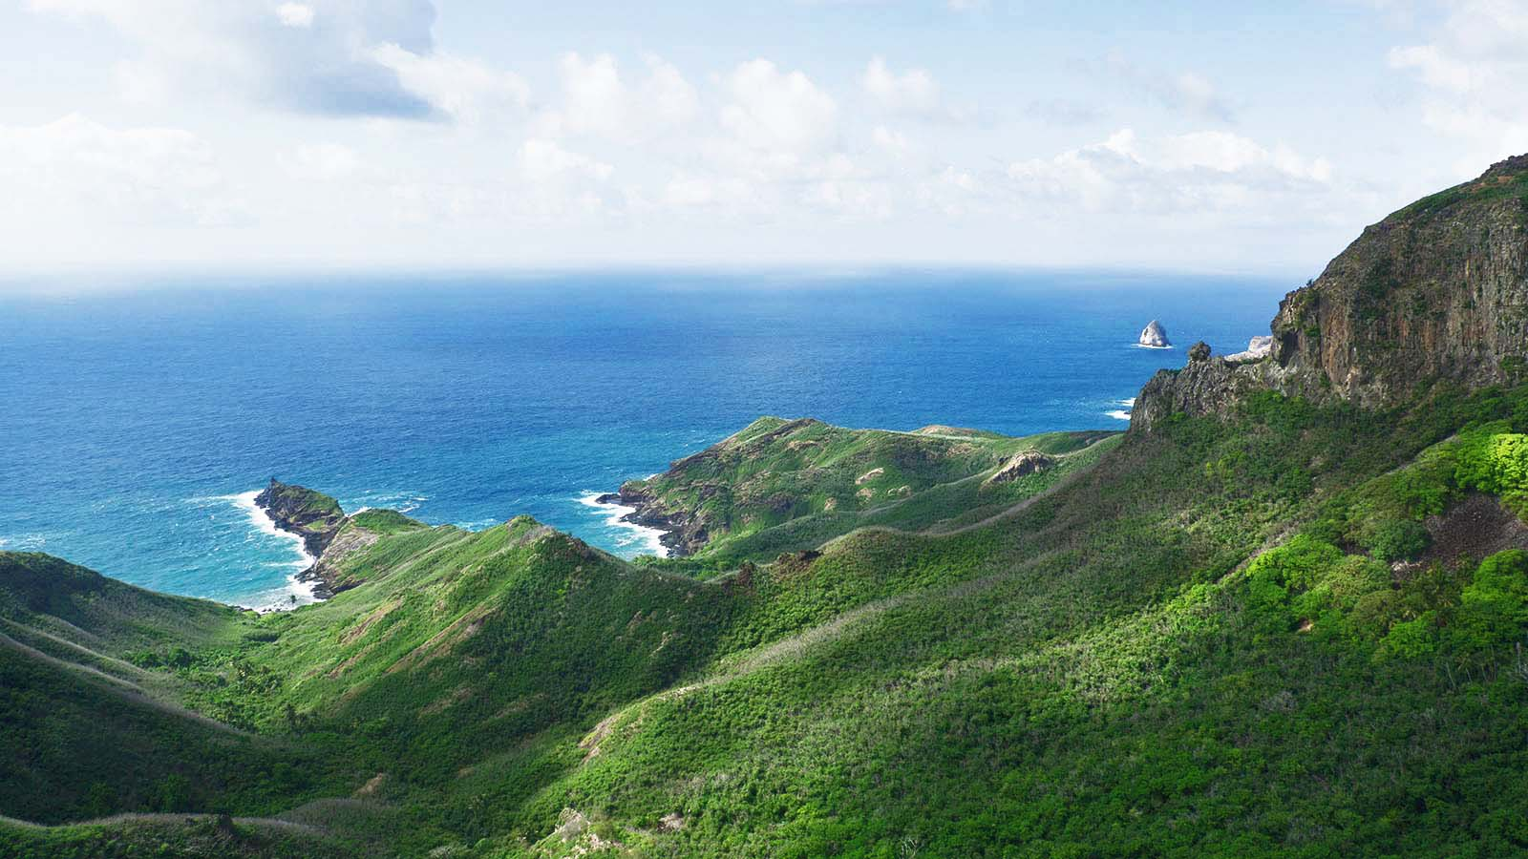
Photo © Rita Willaert

Slide 35
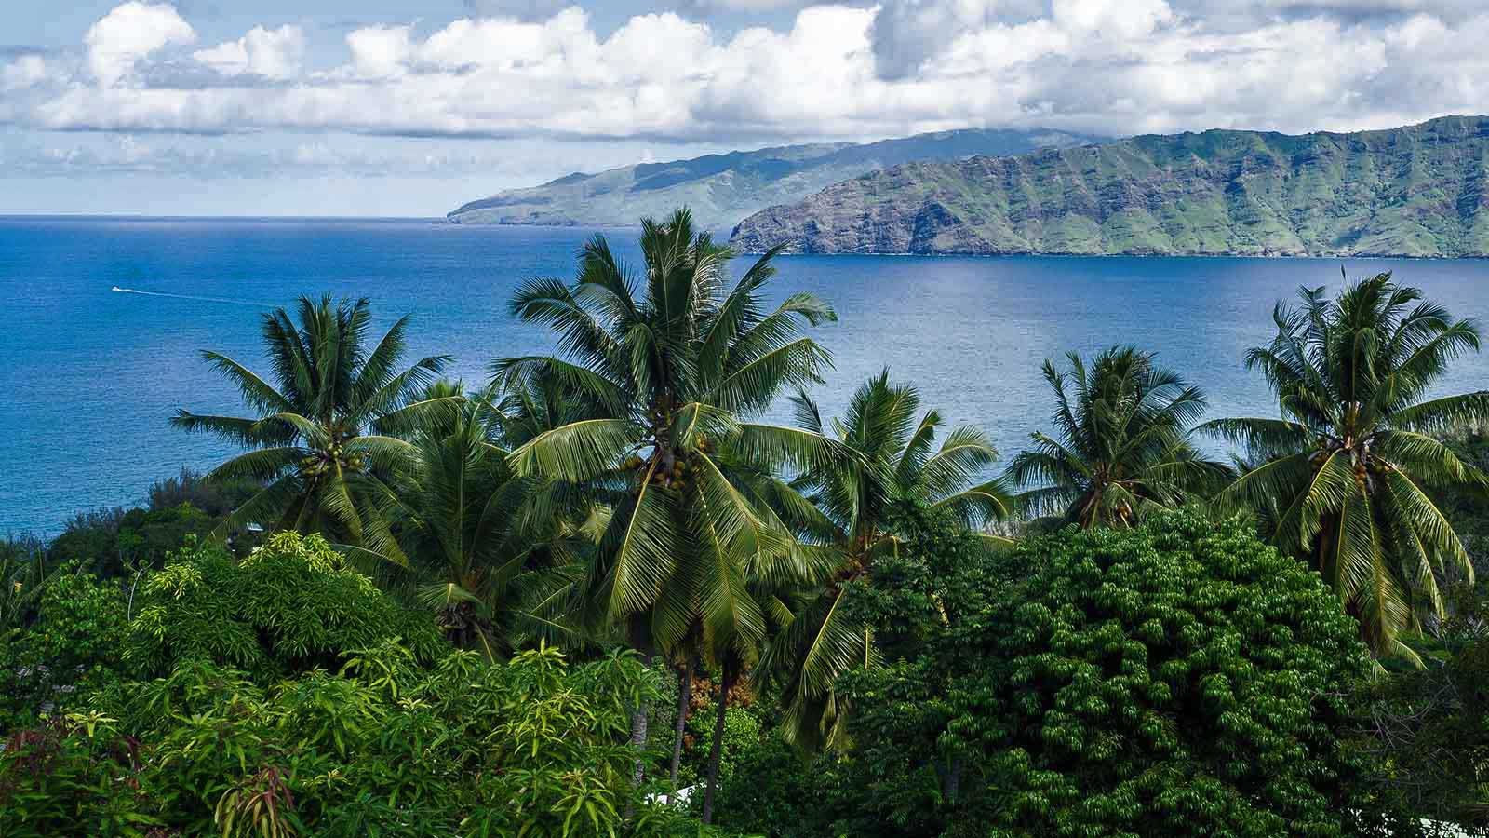
Photo © Rita Willaert

Slide 36
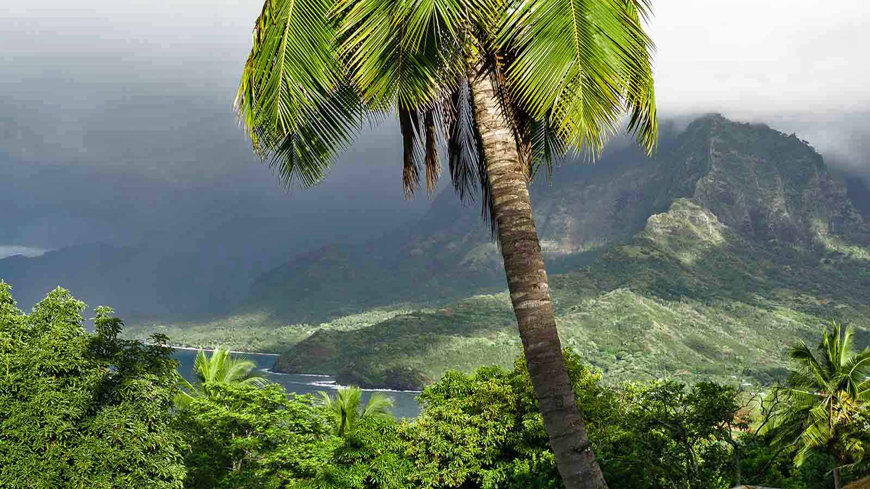
Photo © Rita Willaert

Slide 37

Photo © Jean-Paul Mutz

Slide 38
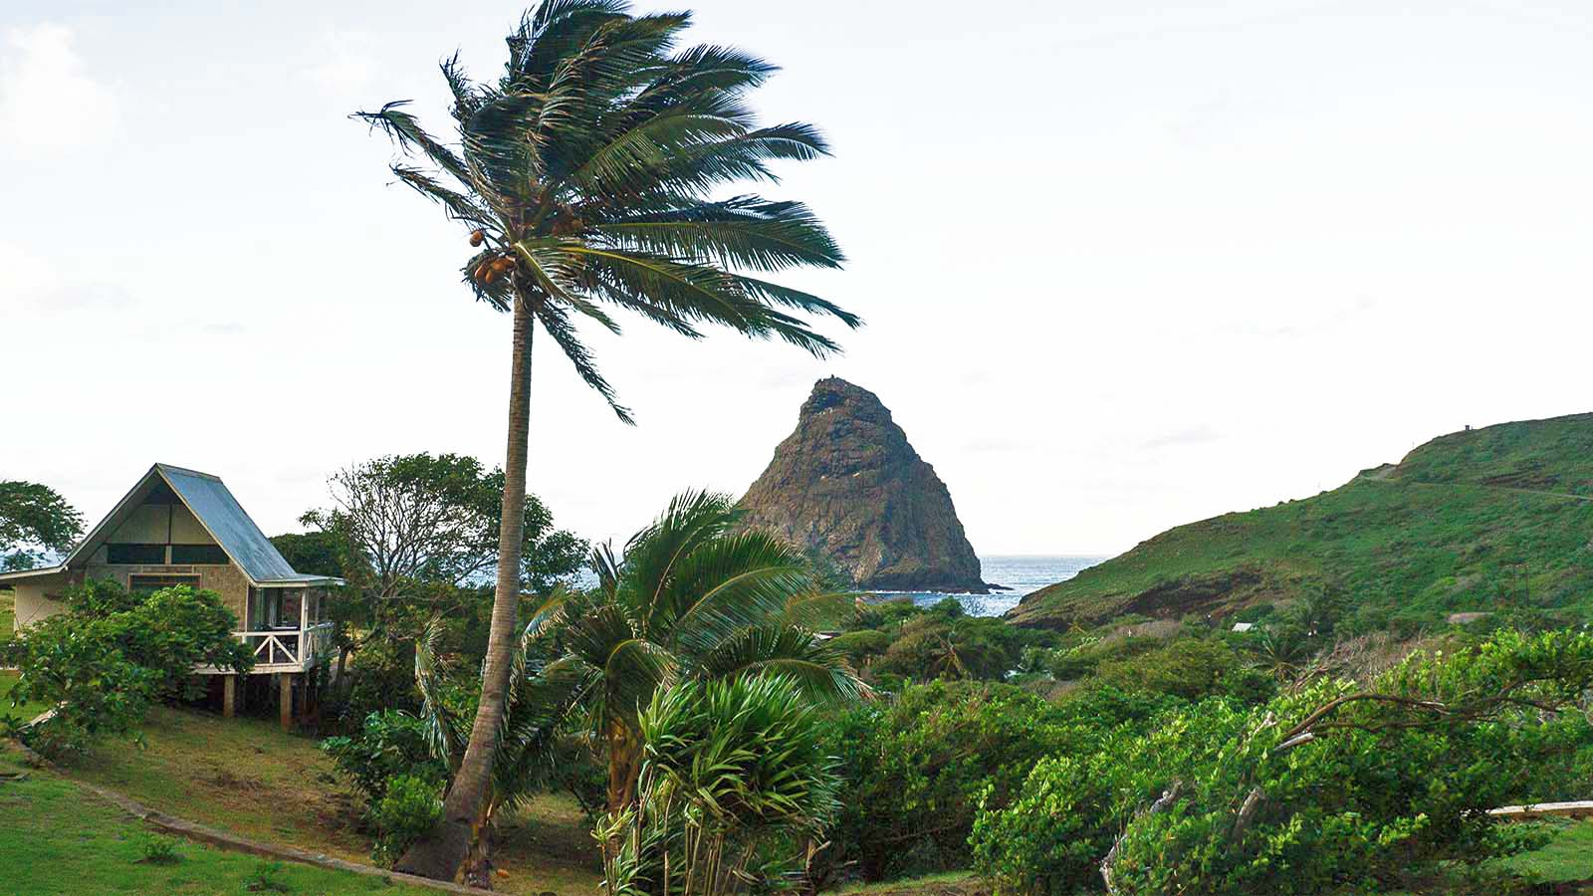
Photo © Rita Willaert

Slide 39
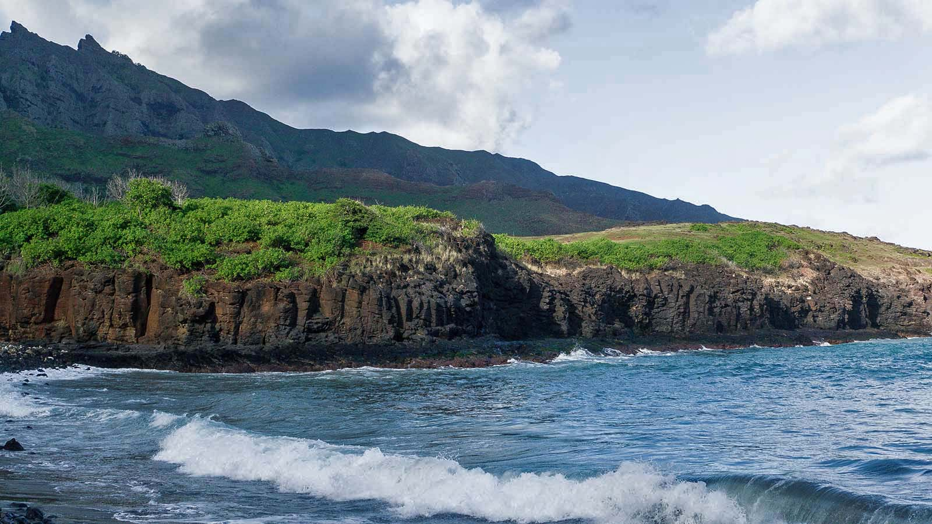
Photo © Rita Willaert

Slide 40

2024
Photos :
Rita Willaert (Belgium) BMEAbroad (USA)
Jean-Paul Mutz (French Polynesia)
Thanks to the photo owners for the cooperation.
Music : Irma, Esther, Emma - Aratika
Created by : Stefan Rumpler (Slovakia)
Contact : pista2011@gmail.com

Slide 41


¿Puedo agregarle a mi lista de correo?
Una nueva presentación original de PPS cada semana.
Vídeos disponibles gratis en YouTube.
Can I add you to my mailing list?
A new original PPS presentation every week.
Videos available for free on YouTube.
Môžem si Vás doplniť na svoj zoznam odberateľov?
Týždenne nová originálna prezentácia PPS.
Videá zadarmo prístupné na YouTube.
Posso adicioná-lo à minha lista de e-mails?
Uma nova apresentação original de PPS todas as semanas.
Vídeos disponíveis gratuitamente no YouTube.
Puis-je vous ajouter à ma liste de diffusion?
Une nouvelle présentation PPS originale chaque semaine.
Vidéos disponibles gratuitement sur YouTube.
Kann ich Sie zu meiner Mailingliste hinzufügen?
Jede Woche eine neue Original PPS Präsentation.
Videos kostenlos auf YouTube verfügbar.
pista2011@gmail.com
https://www.youtube.com/@steverumpler
Steve / 1947
SLOVAKIA

Slide 42







¿Te ha gustado?
Puedes ver más entrando
Aquí
Además puedes recibir powerpoints en tu correo electrónico suscribiéndote aquí:

